Slide 1
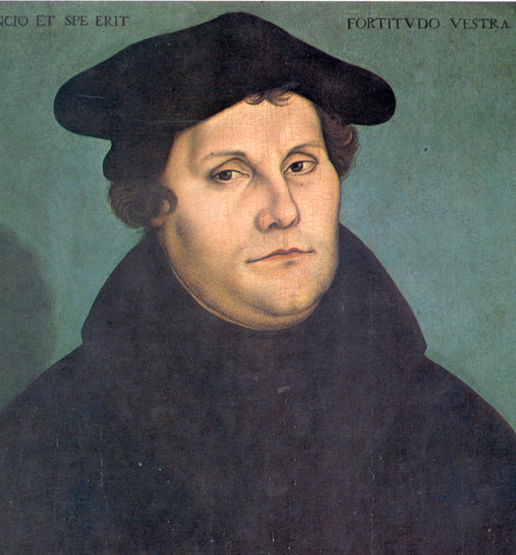
1483-1546
MARTTI LUTHER

Slide 2
MARTTI LUTHERIN ELÄMÄ
_____________________________ja___________________, jonka opetukset ja 95 teesiä käynnistivät ____________________ja johtivat __________________________syntymiseen.
Luther vaikutti myös teologian ulkopuolella. Hänen r_________ ja muu kirjoitustyönsä kehittivät saksan_______________, ja hän oli aktiivinen yhteiskunnallinen vaikuttaja. Luther oli musikaalinen; hän sepitti itse useita sävelmiä, joista tunnetuin on protestanttisissa kirkoissa tunnettu____________ ___________ ___ ______________.

Slide 3
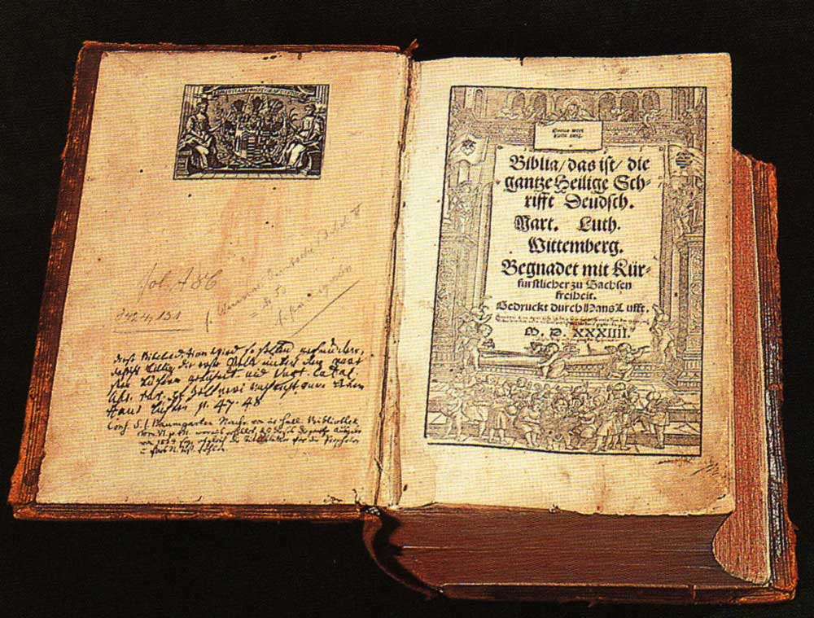
Luther käänsi raamatun omalle äidinkielelleen

Slide 4
Luther löysi apostoli Paavalin opetuksesta, että ihminen ei pelastu omilla teoillaan, vaan J_____________ _____->tämän takia Luther nousi anekauppaa vastaan
” Kun ___________kirstuun kilahtaa, __________taivaaseen vilahtaa.”
Raamattu ei puhu ___________, pyhimyksistä, eikä___________, ei pappien naimattomuudesta, ei paavista.

